Slide 1
Выпускная квалификационная работа бакалавра
Взаимодействие дислокаций с графеном в границах зерен металломатричных композитов
Выполнил
студент гр. 3631503/70401
Д.А. Петров
Руководитель
Профессор, д. ф.-м. н.
М.Ю. Гуткин
Научный консультант
д. ф.-м. н., в. н. с. лаб. механики наноматериалов и теории дефектов ИПМаш РАН
А.Г. Шейнерман

Slide 2
Цель работы
Написание обзора о проблеме взаимодействия дислокаций с графеном в границах зерен металломатричных композитов.
Для достижения цели были выполнены следующие задачи:
Изучение текущего состояния проблемы;
Выявлению основных экспериментальных работ, характеризующих взаимодействие дислокаций с графеном;
Формулировка обобщающих выводов.
2/9

Slide 3
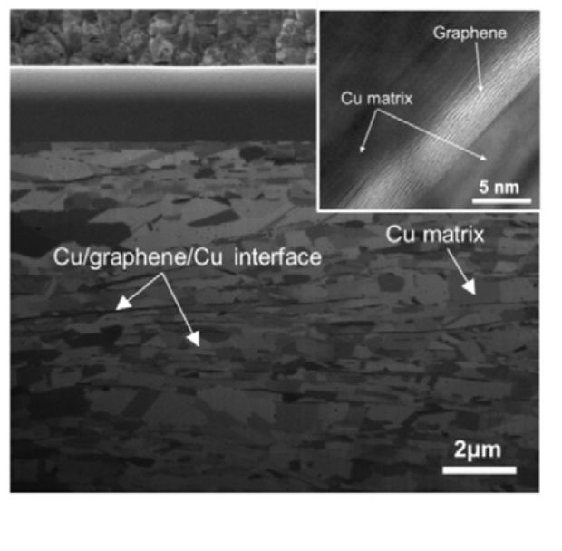
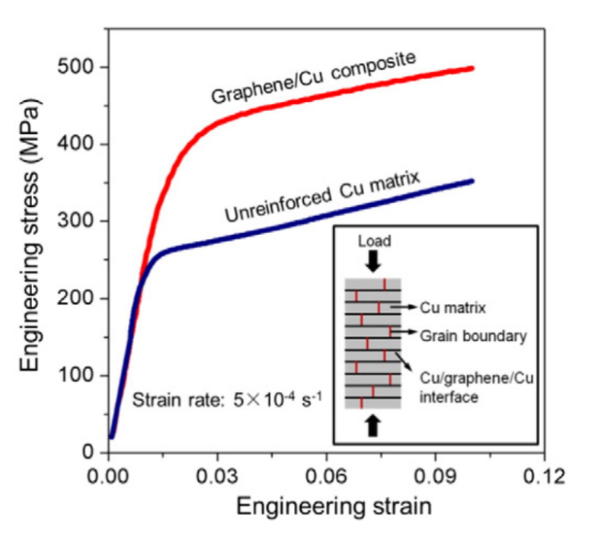
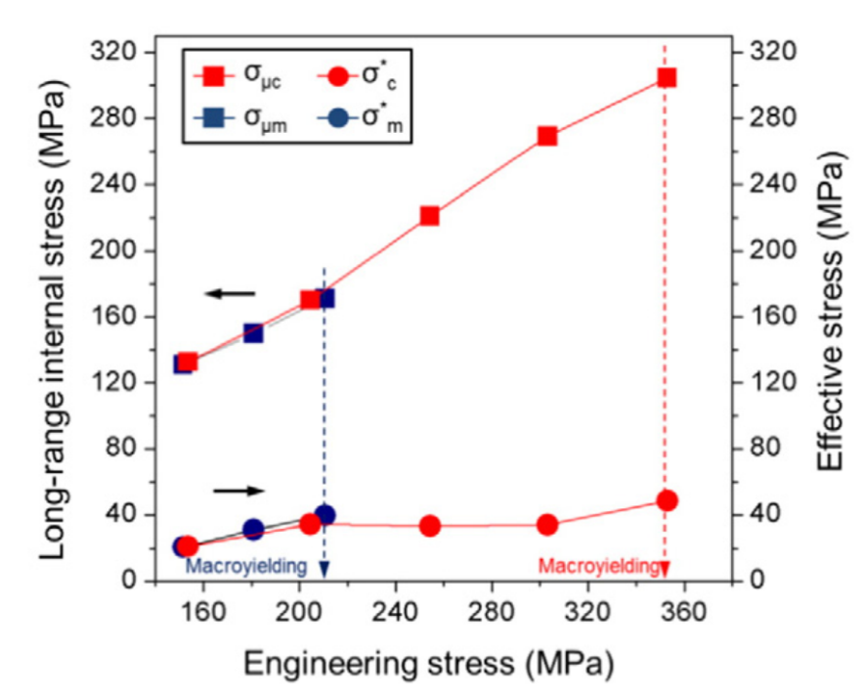
Термоактивационная природа границ зерен
Из работы Li et al. Enhanced dislocation obstruction in nanolaminated graphene/Cu composite as revealed by
stress relaxation experiments // Scripta Materialia – 2017. – Vol. 131. – P. 67 – 71.
3/9

Slide 4
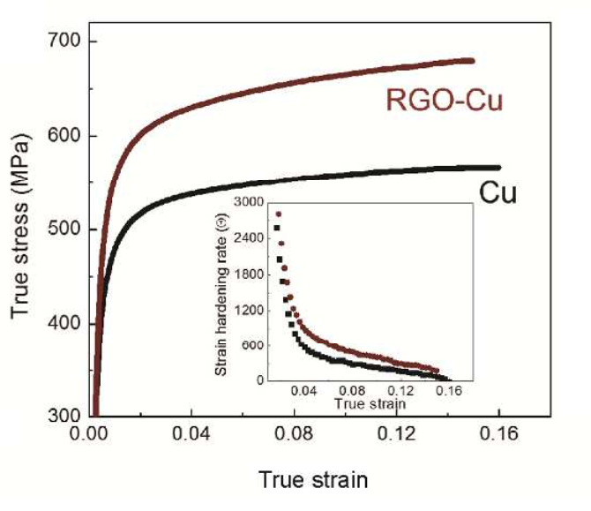
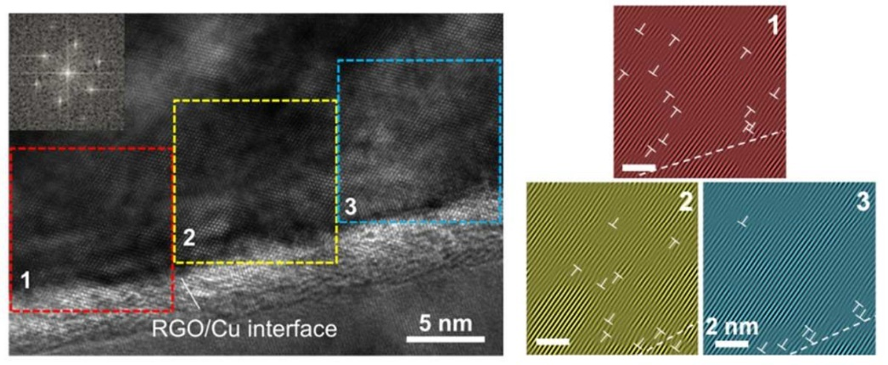
Термоактивационная природа границ зерен
Из работы Li et al. Regain Strain-Hardening in High-Strength Metals by Nanofiller Incorporation at Grain Boundaries
// Nano Letters – 2018. – Vol. 18. – No. 10. – P. 6255 – 6264.
4/9

Slide 5
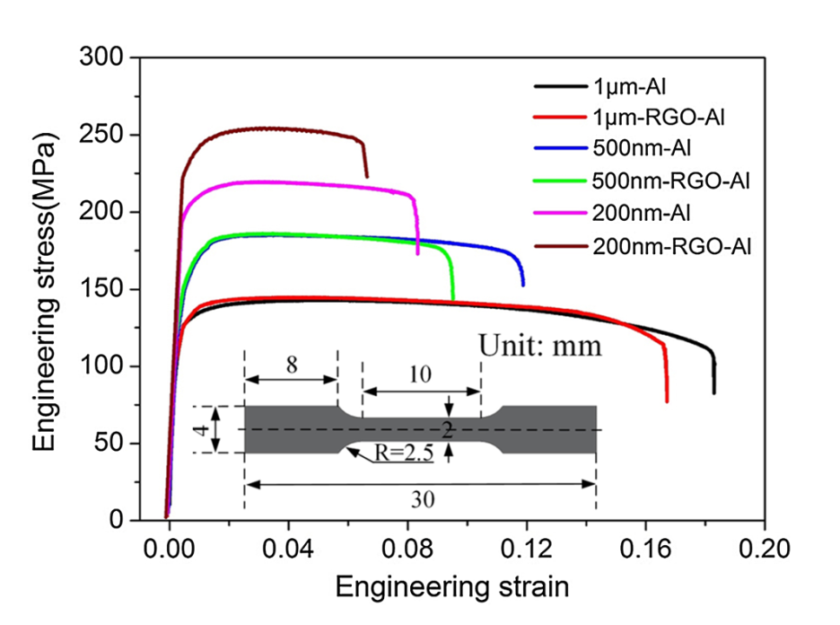
Скольжение, локализованное в слое
Из работы Zhao et al. Grain boundary-assisted deformation in graphene–Al nanolaminated composite micro-pillars
// Materials Research Letters – 2018. – Vol.6 – P. 41 – 48
5/9

Slide 6
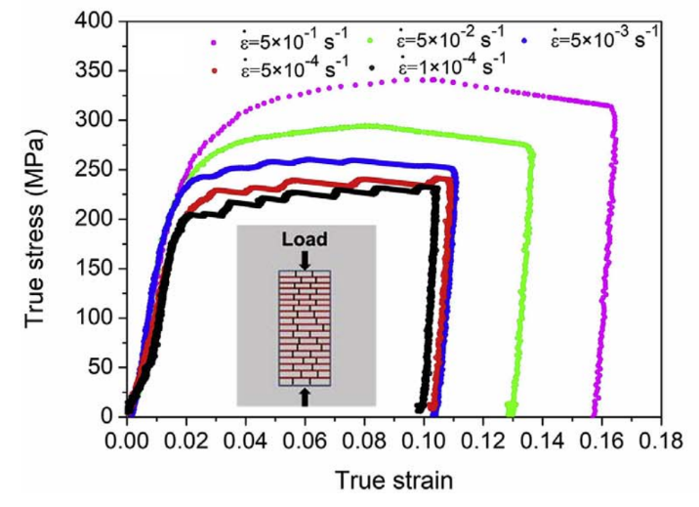
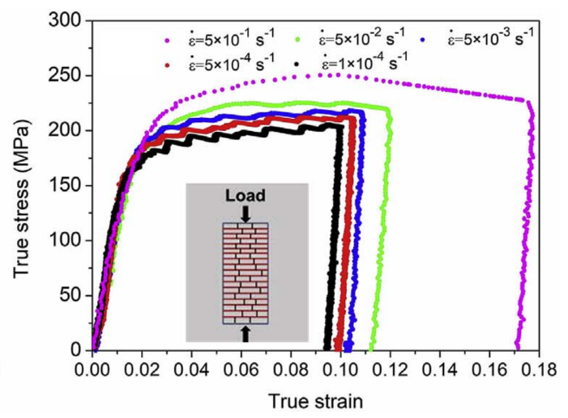
Зависимость от скорости деформации
Кривые «истинное напряжение-истинная деформация» для композита алюминий-графен
Кривые «истинное напряжение-истинная деформация» для неармированного алюминия
Из работы Zhao et al. Strain-rate dependent deformation mechanism of graphene-Al nanolaminated composites
studied using micro-pillar compression // International Journal of Plasticity – 2018. – Vol. 105. – P. 128 – 140.
6/9

Slide 7
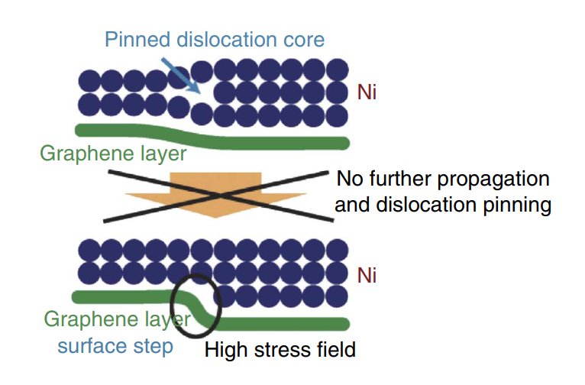
Сила взаимодействия между матрицей и графеном
Из работы Kim et al. Strengthening effect of single-atomic-layer graphene in metal–graphene nanolayered composites
// Nature Communications – 2013. – Vol. 4. – Art. No. 2114
7/9

Slide 8
Заключение
Добавление графена в границы зерен меняет термоактивационное поведение границ зерен; это проявляется в таких процессах как генерация и аннигиляция дислокаций, а также механизмах деформации, напрямую связанных с границами зерен (например СЛС механизм);
Эффективность торможения дислокаций определяется механическими свойствами графена и зависит от характера связи между матрицей и графеном;
Эти факторы должны быть учтены при разработке моделей механизмов пластичности в металлографенах.
8/9

Slide 9
Спасибо за внимание!
9/9

